Slide 1

Разработка информационной системы «Заселение в студенческое Общежитие»
Отчет по учебной практике: УП ПМ.05
Организация: ОГБПОУ «Касимовский нефтегазовый колледж»
Студент: Муратов Антон Сергеевич
Группа: 23И-1
Специальность: 09.02.07 «Информационные системы и программирование»
Руководитель: Борковской И.Б.
Год: 2026

Slide 2

Цель и назначение системы
Цель создания ИС:
Автоматизация учёта жилого фонда
распределения мест и контроля заселения студентов в общежитие колледжа
Назначение:
Хранение информации о жилом фонде (корпуса, этажи, комнаты, количество мест).
Учёт текущего состояния комнат (свободна, занята, в ремонте).
Ведение базы данных студентов, нуждающихся в жилье.
Оформление заселения и выселения студентов с заключением договоров.
Формирование отчётной документации (списки проживающих, договоры, приказы о заселении).

Slide 3

Основные функции системы
1. Управление жилым фондом: Добавление корпусов (название, адрес, этажи, год постройки), учет этажей и комнат, добавление/обновление комнат (номер, места, тип, статус, площадь), контроль заполненности.
2. Справочник корпусов: Название, адрес, этажность.
3. Справочник этажей: Номер этажа, количество комнат.
4. Справочник студентов: ФИО, код студента, группа, курс, факультет, контакты.
5. Справочник пользователей: Логин, роль, ФИО.
6. Заселение и выселение: Оформление заселения с выбором места, фиксация даты и договора, выселение, переселение, история заселений.
7. Очередь на заселение: Добавление студентов с приоритетом и предпочтениями, отслеживание статуса заявки, автоматическое заселение при появлении мест.
8. Договоры: Создание с автоматической нумерацией, сроки действия, ежемесячная плата, статус (активен/завершен/расторгнут), контроль подписания.
9. Отчетность: Списки проживающих, наличие свободных мест, очередь, договоры, статистика заполненности.
10. Экспорт: Выгрузка отчетов в CSV.

Slide 4
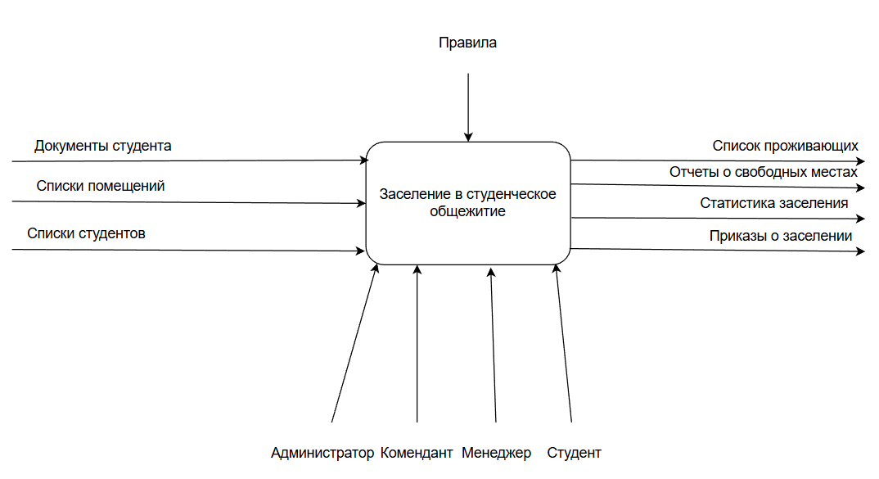
Контекстная Диаграмма

Slide 5
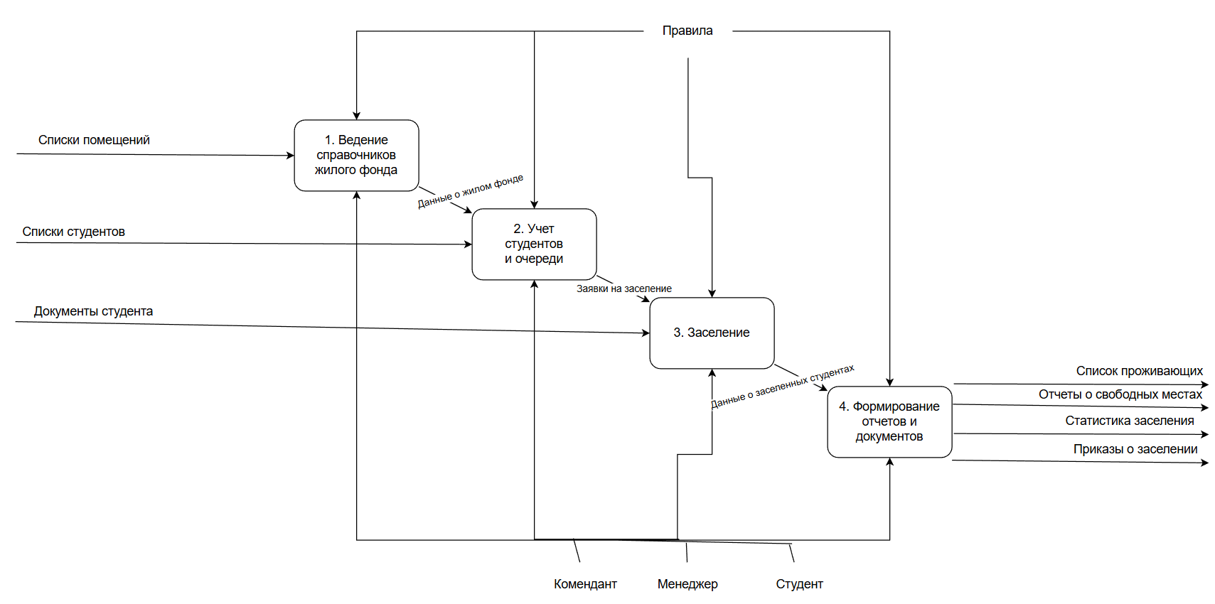
Контекстная диаграмма ао

Slide 6
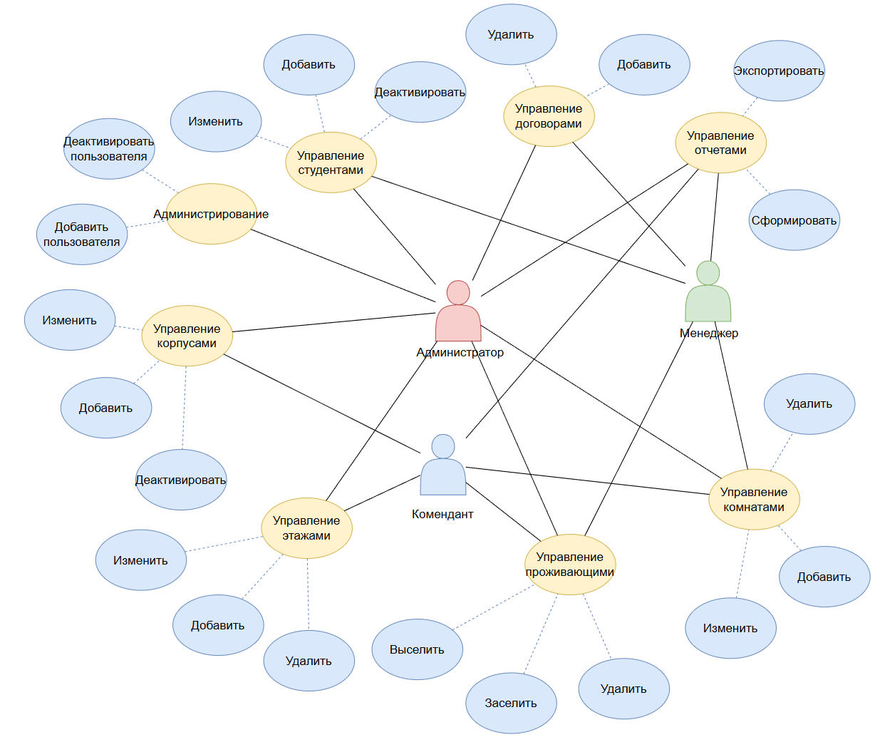
Диаграмма вариантов использования

Slide 7
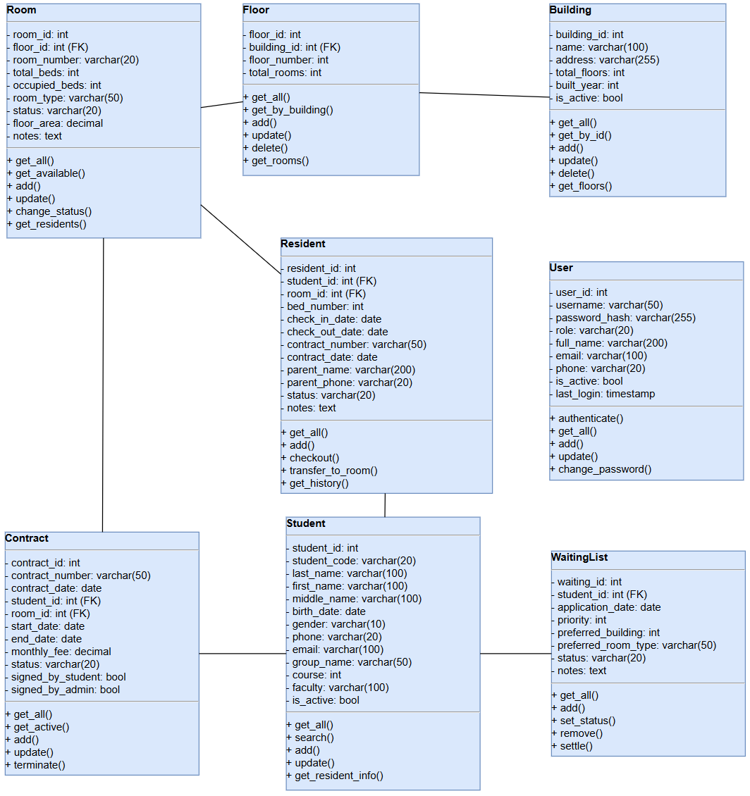
Диаграмма классов

Slide 8
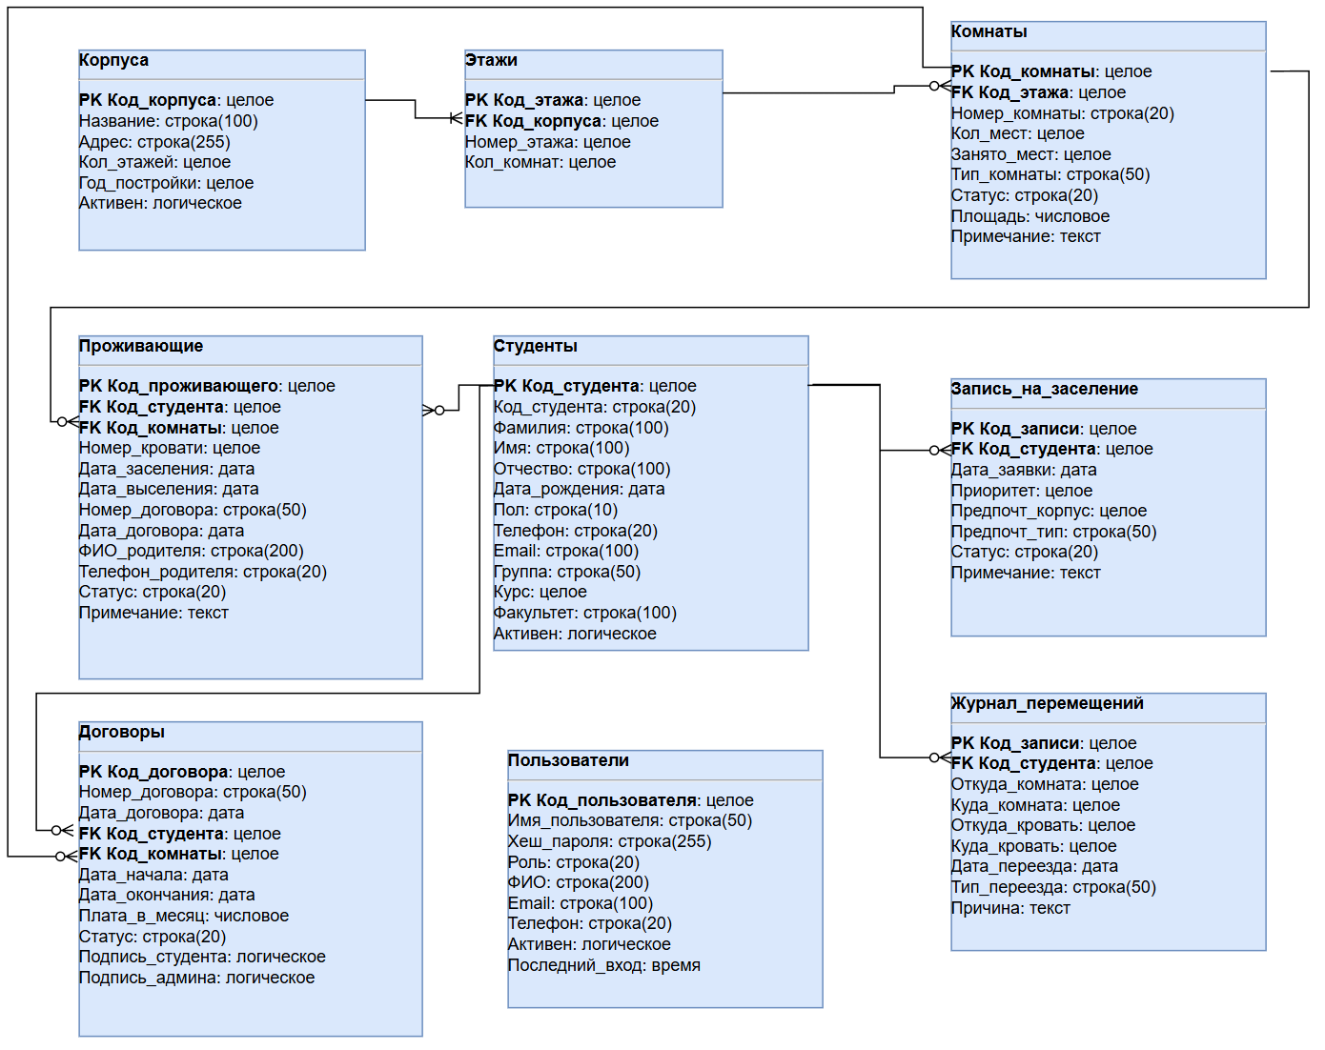
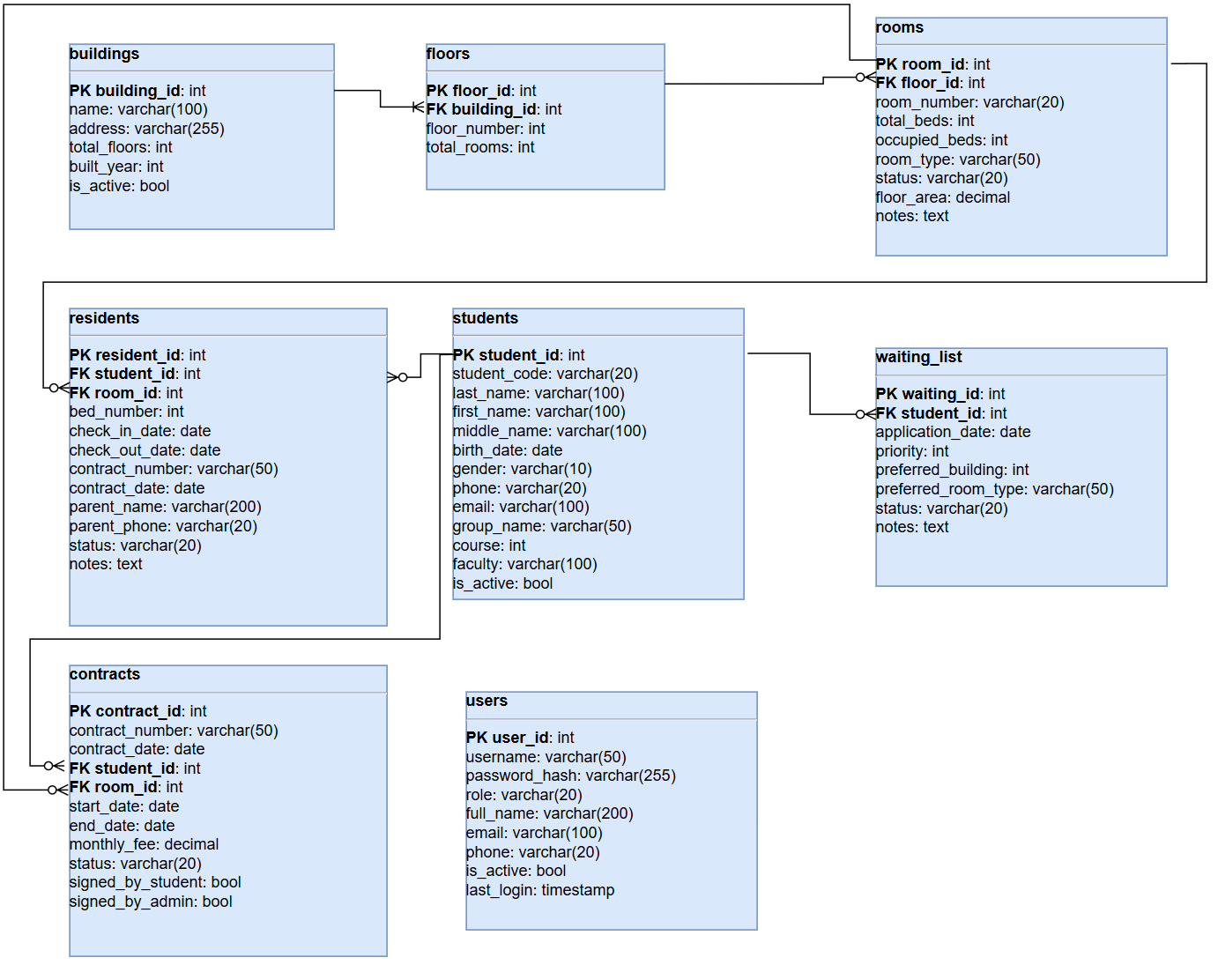
ER-Диаграммы
Логическая
Физическая

Slide 9
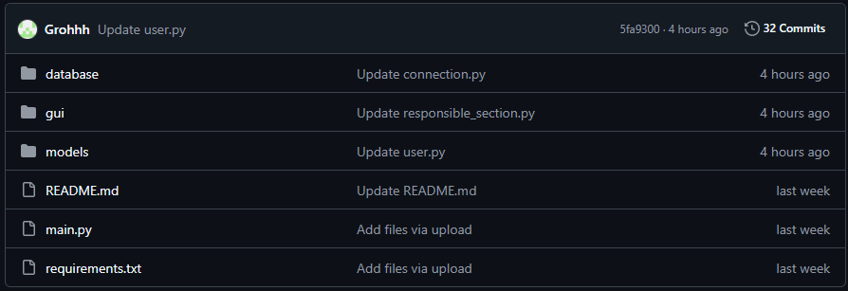
Репозиторий проекта
Платформа: GitHub Назначение:
Хранение исходного кода проекта.
Контроль версий.
Возможность совместной разработки.

Slide 10
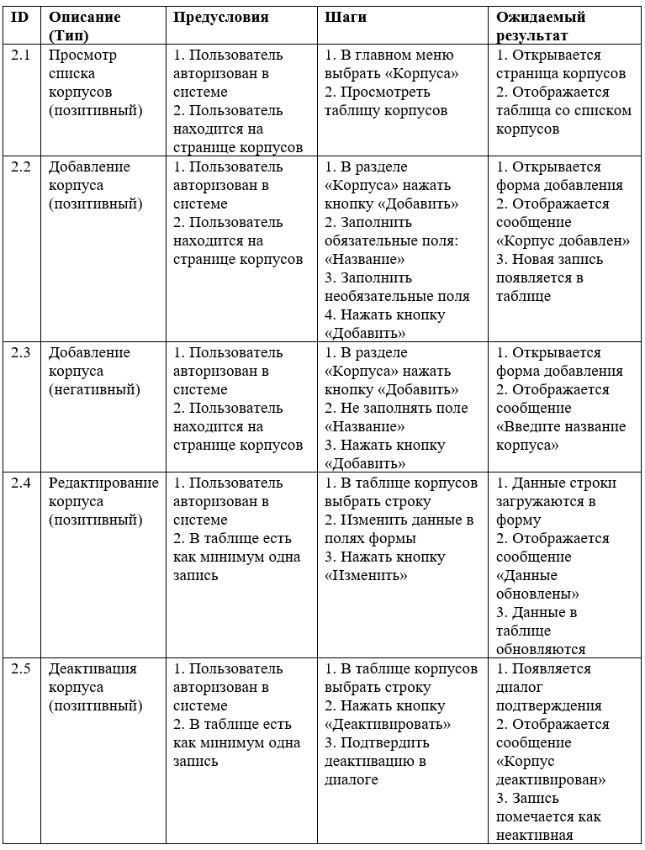
Функциональное тестирование
Пример тестов:
Охват тестирования:
8 основных модулей Статистика тест-кейсов:
Всего: 40 тест-кейсов
Позитивные: 28 (проверка корректной работы)
Негативные: 12 (проверка обработки ошибок)

Slide 11
Заключение
Результаты практики:
Разработана полноценная информационная система.
Реализован ролевой доступ и безопасность данных.
Проведено успешное функциональное тестирование.

